Slide 1

Iglesia Evángelica Luterana Pueblo de Dios
1er. Domingo de Adviento

Slide 2
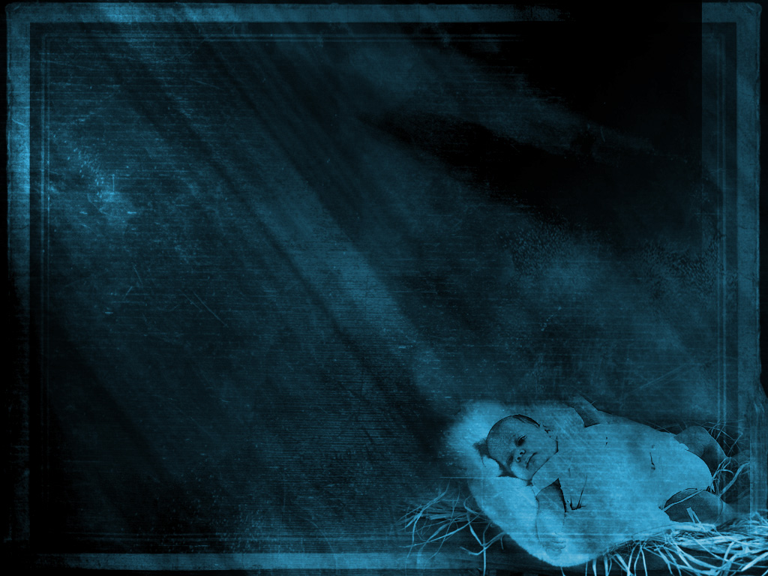
Venid fieles todos ,
a Belén vayamos
De gozo triunfantes,
henchidos de amor,
Y al Rey de los cielos
humildes veremos.
Venid, adoremos;
venid adoremos;
Venid, adoremos
a Cristo el Señor.
PROCESIONAL

Slide 3
En pobre pesebre
Yace él reclinado,
Al mundo ofreciendo
Eternal salvación.
Al santo Mesías,
el verbo humanado
Venid, adoremos; venid, adoremos;
Venid, adoremos
A Cristo el Señor.
PROCESIONAL

Slide 4
Cantad jubilosas, celestes criaturas:
Resuenen los cielos
Con vuestra canción.
¡Al Dios bondadoso
Gloria en las alturas!
Venid, adoremos; venid, adoremos;
Venid, adoremos
A Cristo el Señor.
PROCESIONAL

Slide 5
Jesús celebramos
su bendito nombre
Con himnos solemnes
De grato loor.
Por siglos eternos
La humanidad te honre.
Venid, adoremos; venid, adoremos;
Venid, adoremos
A Cristo el Señor.
PROCESIONAL

Slide 6

Saludo Apostólico

Slide 7
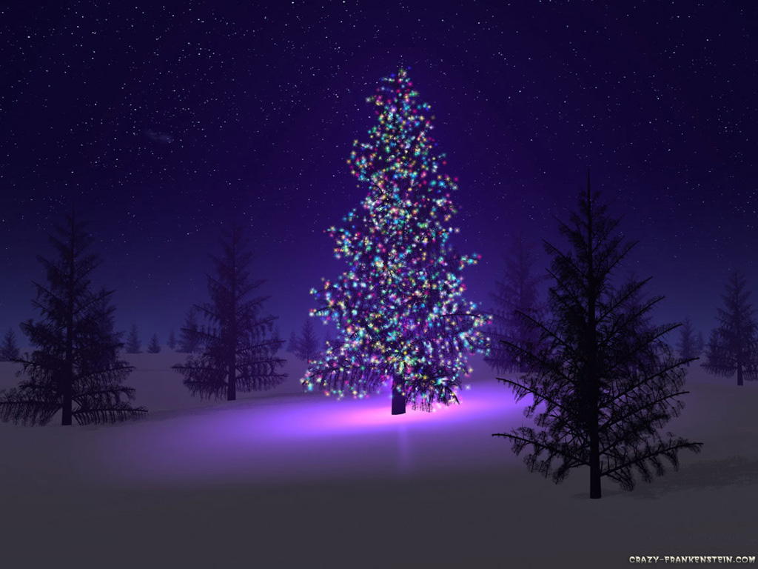
¡OH, santísimo,
felicísimo,
Grato tiempo
de Navidad!
Al mundo perdido
Cristo le ha nacido.
¡Alegría, alegría, cristiandad!

Slide 8
¡OH, santísimo,
felicísimo,
Grato tiempo
de Navidad!
Coros celestiales
Oyen los mortales
¡Alegría, alegría, cristiandad!

Slide 9
¡OH, santísimo,
felicísimo,
Grato tiempo
de Navidad!
Príncipe del cielo
Danos tu consuelo
¡Alegría, alegría, cristiandad!

Slide 10

Oración del Día

Slide 11

Encendido de la Primera
Vela del Amor en Adviento

Slide 12
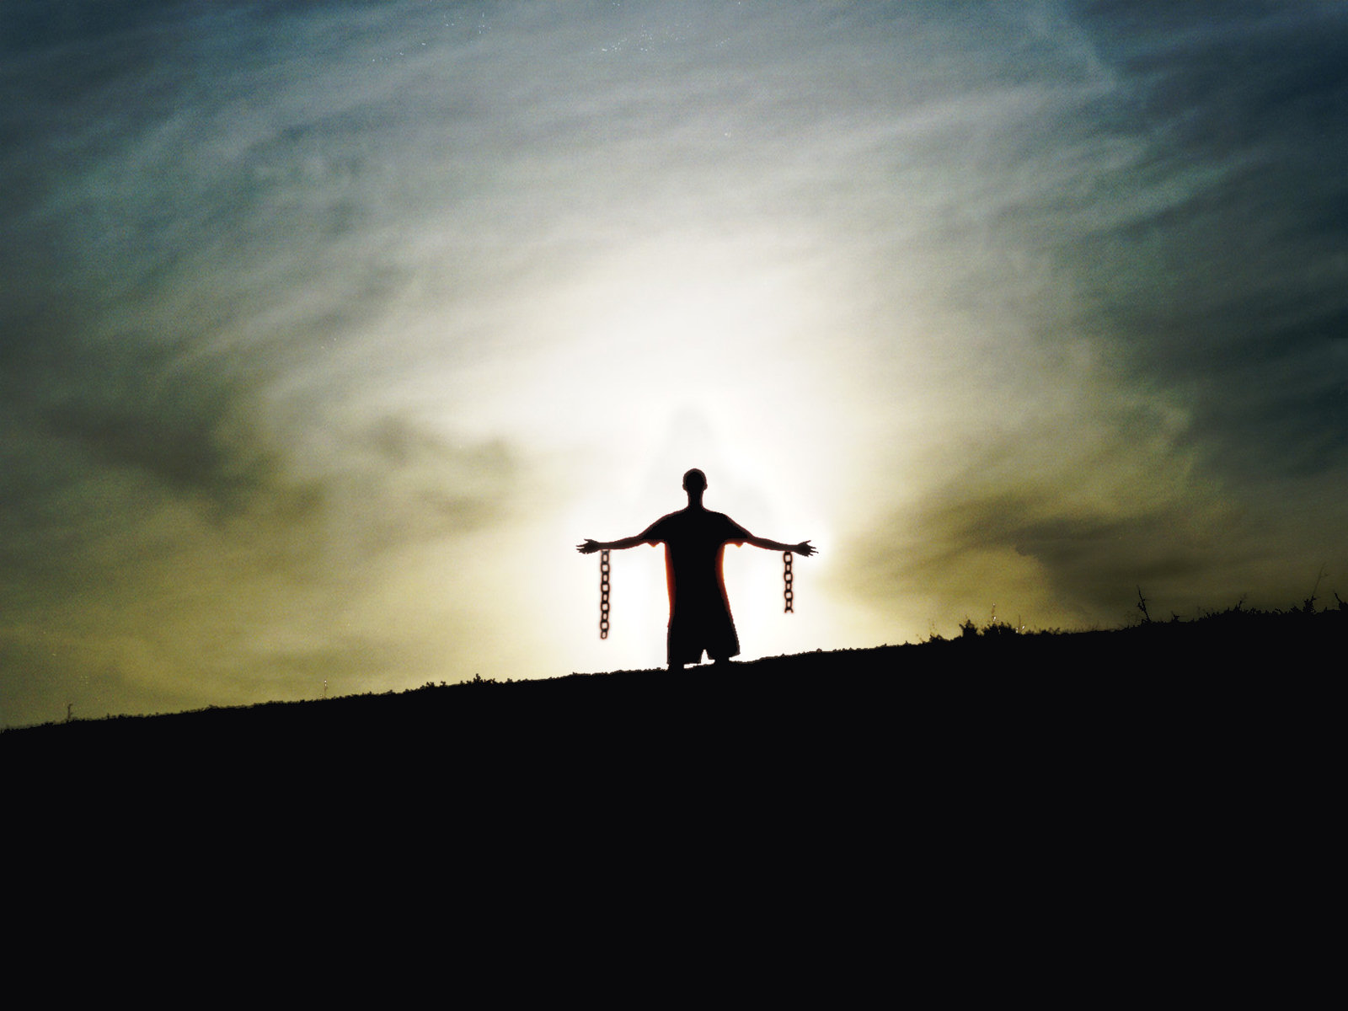
OH, ven, oh, ven, Emanuel
Libra al cautivo Israel,
Que sufre desterrado aquí
Y espera al Hijo de david
¡Alégrate, oh Israel!
Vendrá ya viene Emanuel

Slide 13
OH, ven, oh, ven, Emanuel
Redime al pueblo infeliz
Del poderío infernal,
Y dale vida celestial
¡Alégrate, oh Israel!
Vendrá ya viene Emanuel

Slide 14
Muéstranos, Señor,
tu amor inagotable,
y concédenos tu *salvación.
Salmo 85: 7

Slide 15
Oh, ven, tú, Aurora celestial,
Alúmbranos con tu verdad;
Disipa toda oscuridad,
Y danos días de solaz.
¡Alégrate, oh Israel!
Vendrá ya viene Emanuel

Slide 16
Oh, ven, tú, Llave de David
Abre el celeste hogar feliz;
Haz que lleguemos bien allá,
Y cierra el paso a la maldad.
¡Alégrate, oh Israel!
Vendrá ya viene Emanuel

Slide 17

Isaías 2:1-5 (Nueva Versión Internacional)
El monte del Señor
¹ Palabra que Isaías hijo de Amoz recibió en visión acerca de Judá y Jerusalén: ² En los últimos días,
el monte de la casa del Señor será establecido
como el más alto de los montes;
se alzará por encima de las colinas,
y hacia él confluirán todas las naciones.
³ Muchos pueblos vendrán y dirán:
«¡Vengan, subamos al monte del Señor,
a la casa del Dios de Jacob!,
Primera Lectura

Slide 18
Isaías 2:1-5 (Nueva Versión Internacional)
para que nos enseñe sus *caminos
y andemos por sus sendas.»
Porque de *Sión saldrá la enseñanza,
de Jerusalén la palabra del Señor.
⁴ Él juzgará entre las naciones
y será árbitro de muchos pueblos.
Convertirán sus espadas en arados
y sus lanzas en hoces.
No levantará espada nación contra nación,
y nunca más se adiestrarán para la guerra.
⁵ ¡Ven, pueblo de Jacob,
y caminemos a la luz del Señor!
Primera Lectura

Slide 19
Salmos 122 (Nueva Versión Internacional)
Cántico de los *peregrinos. De David.
¹ Yo me alegro cuando me dicen: «Vamos a la casa del Señor.»
² *¡Jerusalén, ya nuestros pies se han plantado ante tus *portones!
³ ¡Jerusalén, ciudad edificada para que en ella todos se congreguen!^{[a]}
⁴ A ella suben las tribus, las tribus del Señor, para alabar su *nombre conforme a la ordenanza que recibió Israel.
Salmo

Slide 20
Salmos 122 (Nueva Versión Internacional)
Cántico de los *peregrinos. De David.
⁵ Allí están los tribunales de justicia, los tribunales de la dinastía de David.
⁶ Pidamos por la *paz de Jerusalén: «Que vivan en paz los que te aman.
⁷ Que haya paz dentro de tus murallas, seguridad en tus fortalezas.»
⁸ Y ahora, por mis hermanos y amigos te digo: «¡Deseo que tengas paz!»
⁹ Por la casa del Señor nuestro Dios procuraré tu bienestar.
Salmo

Slide 21
Romanos 13:11-14 (Nueva Versión Internacional)
¹¹ Hagan todo esto estando conscientes del tiempo en que vivimos. Ya es hora de que despierten del sueño, pues nuestra salvación está ahora más cerca que cuando inicialmente creímos.¹² La noche está muy avanzada y ya se acerca el día. Por eso, dejemos a un lado las obras de la oscuridad y pongámonos la armadura de la luz.¹³ Vivamos decentemente, como a la luz del día, no en orgías y borracheras, ni en inmoralidad sexual y libertinaje, ni en disensiones y envidias.¹⁴ Más bien, revístanse ustedes del Señor Jesucristo, y no se preocupen por satisfacer los deseos de la *naturaleza pecaminosa.
Segunda Lectura

Slide 22

ANGELES CANTANDO ESTAN
Ángeles cantando están
Tan dulcísima canción
Las montanas su eco dan
Como fiel contestación

Slide 23
CORO:
Gloria, Gloria
In excelsis Deo
Gloria, gloria
Gloria al Dios del cielo

Slide 24
Mateo 24:36-44 (Nueva Versión Internacional)
Se desconocen el día y la hora
³⁶ »Pero en cuanto al día y la hora, nadie lo sabe, ni siquiera los ángeles en el cielo, ni el Hijo, sino sólo el Padre.³⁷ La venida del Hijo del hombre será como en tiempos de Noé.³⁸ Porque en los días antes del diluvio comían, bebían y se casaban y daban en casamiento, hasta el día en que Noé entró en el arca;³⁹ y no supieron nada de lo que sucedería hasta que llegó el diluvio y se los llevó a todos. Así será en la venida del Hijo del hombre.⁴⁰ Estarán dos hombres en el campo: uno será llevado y el otro será menos lo esperen.
Santo Evángelio

Slide 25
Mateo 24:36-44 (Nueva Versión Internacional)
Se desconocen el día y la hora
⁴¹ Dos mujeres estarán moliendo: una será llevada y la otra será dejada.
⁴² »Por lo tanto, manténganse despiertos, porque no saben qué día vendrá su Señor.⁴³ Pero entiendan esto: Si un dueño de casa supiera a qué hora de la noche va a llegar el ladrón, se mantendría despierto para no dejarlo forzar la entrada.⁴⁴ Por eso también ustedes deben estar preparados, porque el Hijo del hombre vendrá cuando menos lo esperen.
Santo Evángelio

Slide 26
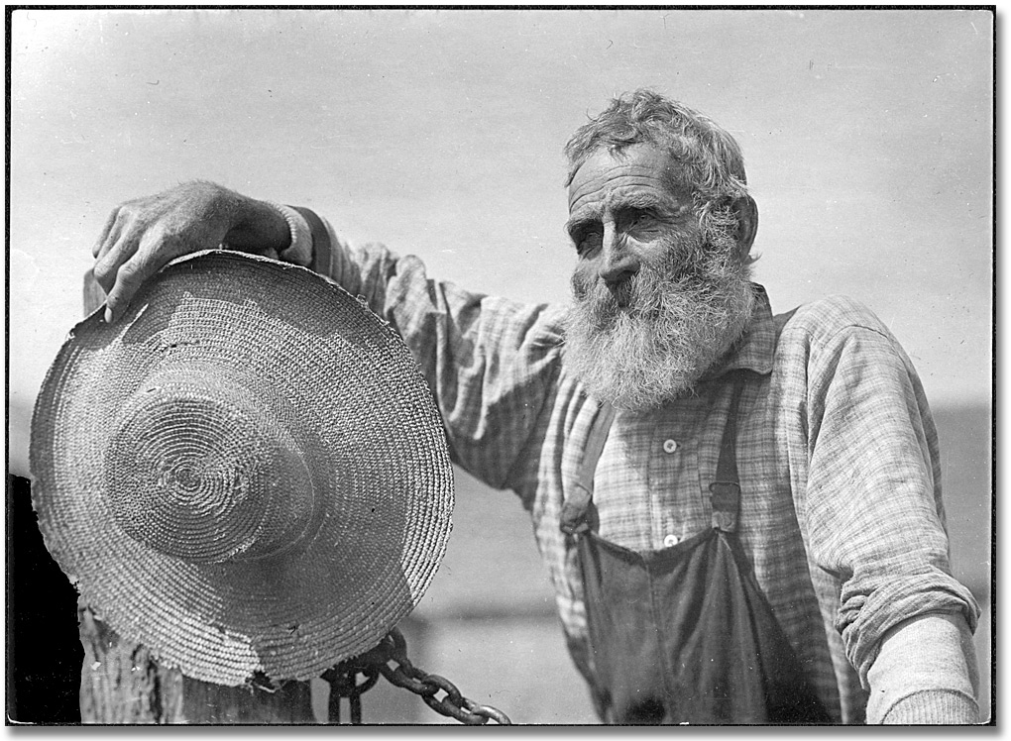
Estarán dos hombres en el campo: uno será llevado y el otro será menos lo esperen.

Slide 27
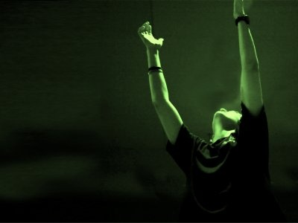
En reposo, en silencio
se que tu eres Señor
Al estar en tu presencia
se que hay restauración.
Al oi­r tu dulce voz
Te seguiré mi rey, mi Dios

Slide 28
Coro
No hay nadie como tu,
solo Cristo
Moriste por mi en la cruz,
viviré para alabar.

Slide 29
En el caos, en tormenta
se que sigues siendo Dios
Cuando siento que
soy débil me das
la gracia para seguir
Al oi­r tu dulce voz
cantaré esta canción

Slide 30
Coro
No hay nadie como tu,
solo Cristo
Moriste por mi en la cruz,
viviré para alabar.

Slide 31
//Mi deleite esta en ti,
Mi corazón, toda mi fe
Mi deleite esta en ti, por siempre.//

Slide 32

Oraciones del Pueblo y la Paz del Señor

Slide 33
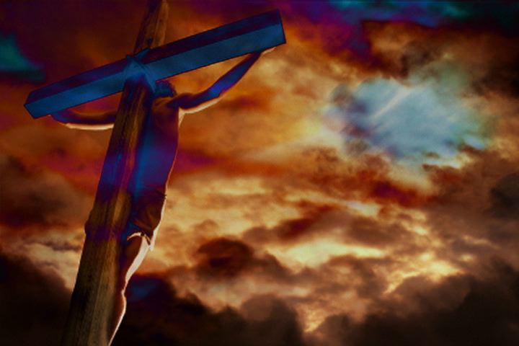
Tu nombre oh Dios exaltaré,
tu majestad celebraré
Por siempre te proclamaré,
mi alabanza elevaré

Slide 34
Coro: Porque digno,
digno eres Señor
A ti sea la gloria y poder
Digno, digno eres Señor
Recibe adoración Jesús

Slide 35
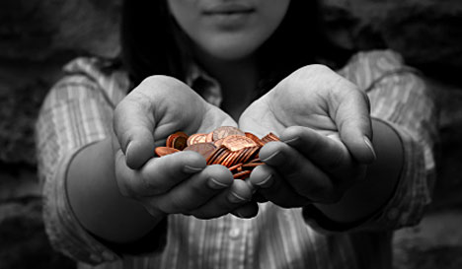
OFERTORIO

Slide 36

A La Mesa Del Señor Jesucristo
Todos Son Bienvenidos

Slide 37
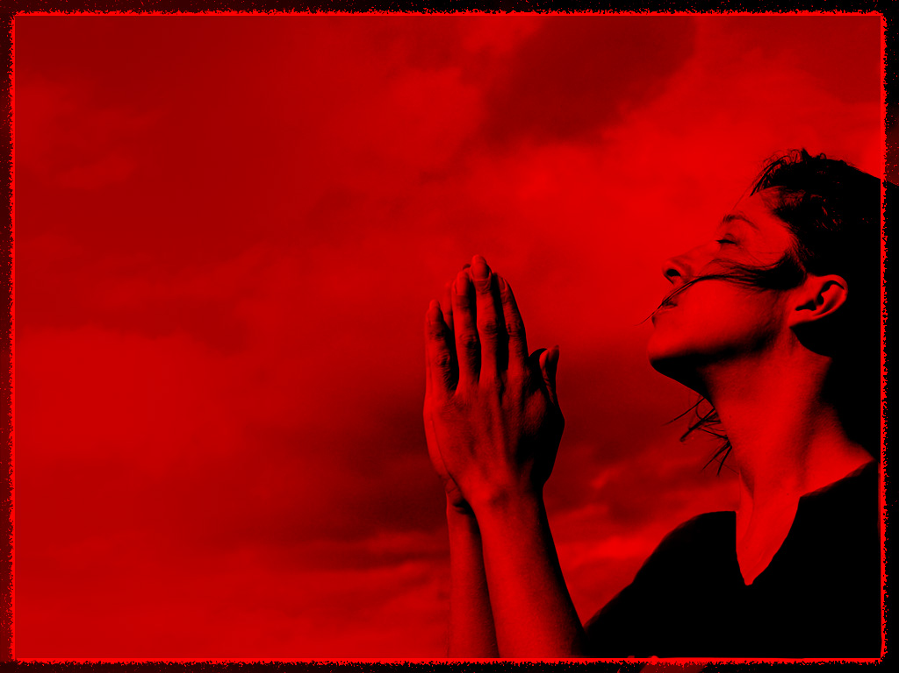
Toma mi mano hermano
Cristo resucito
Ven conmigo a la mesa
Que nos ofrece Dios
Toma mi mano hermano
Cristo resucito

Slide 38
coro:
Ven hermano ven
Toma mi mano y ven
Ven a la mesa de nuestro Redentor
Unidos en la iglesia
Por la fe y el amor

Slide 39
Al ver nuestra tristeza,
Cristo al mundo llegó
y en la cruz de sus brazos,
la vida derramó.
Toma mi mano, hermano,
Cristo nos redimió

Slide 40
coro:
Ven hermano ven
Toma mi mano y ven
Ven a la mesa
de nuestro Redentor
Unidos en la iglesia
Por la fe y el amor

Slide 41
El vino de su Sangre
nuestro dolor borró
y en pan de harina y vida,
nueva vida nos dio.
Toma mi mano, hermano,
Cristo nos redimió

Slide 42
coro:
Ven hermano ven
Toma mi mano y ven
Ven a la mesa
de nuestro Redentor
Unidos en la iglesia
Por la fe y el amor

Slide 43
Hoy comemos su Cuerpo,
trigo de redención;
bebemos de su Sangre,
vino de cruz y amor.
Toma mi mano, hermano,
alabemos a Dios

Slide 44
coro:
Ven hermano ven
Toma mi mano y ven
Ven a la mesa
de nuestro Redentor
Unidos en la iglesia
Por la fe y el amor

Slide 45
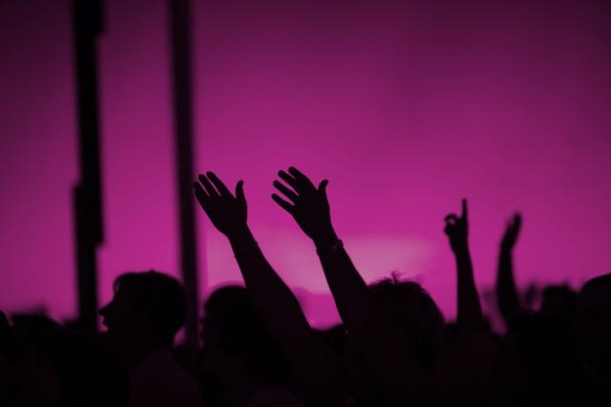
//Con mis manos
levantadas hacia el cielo
Me presento ante ti Oh mi Señor
Para recibir de ti,
la fuerza y el poder
Para vivir junto a ti//

Slide 46
//Llenas hoy mi corazón
con tu presencia
Llenas de alegría y paz todo mi ser
En cualquier necesidad
tú me responderás
Porque me amas,
me amas//

Slide 47

Reconocimiento
a las Visitas
Cumpleaños
Anuncios

Slide 48
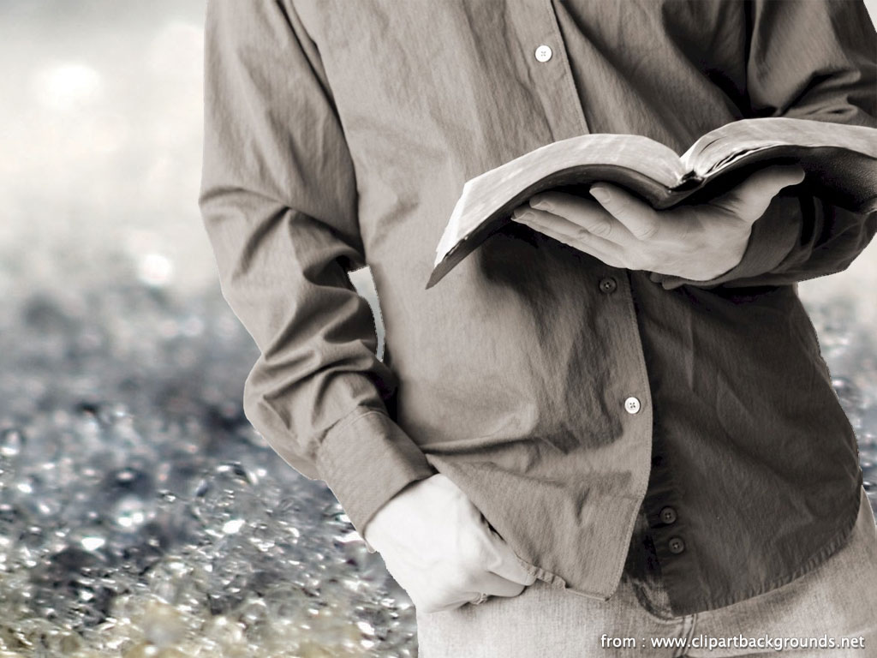
Estudio Bíblico
Martes 6:00PM

Slide 49

Distribución de Alimentos
Jueves 9:00AM.

Slide 50
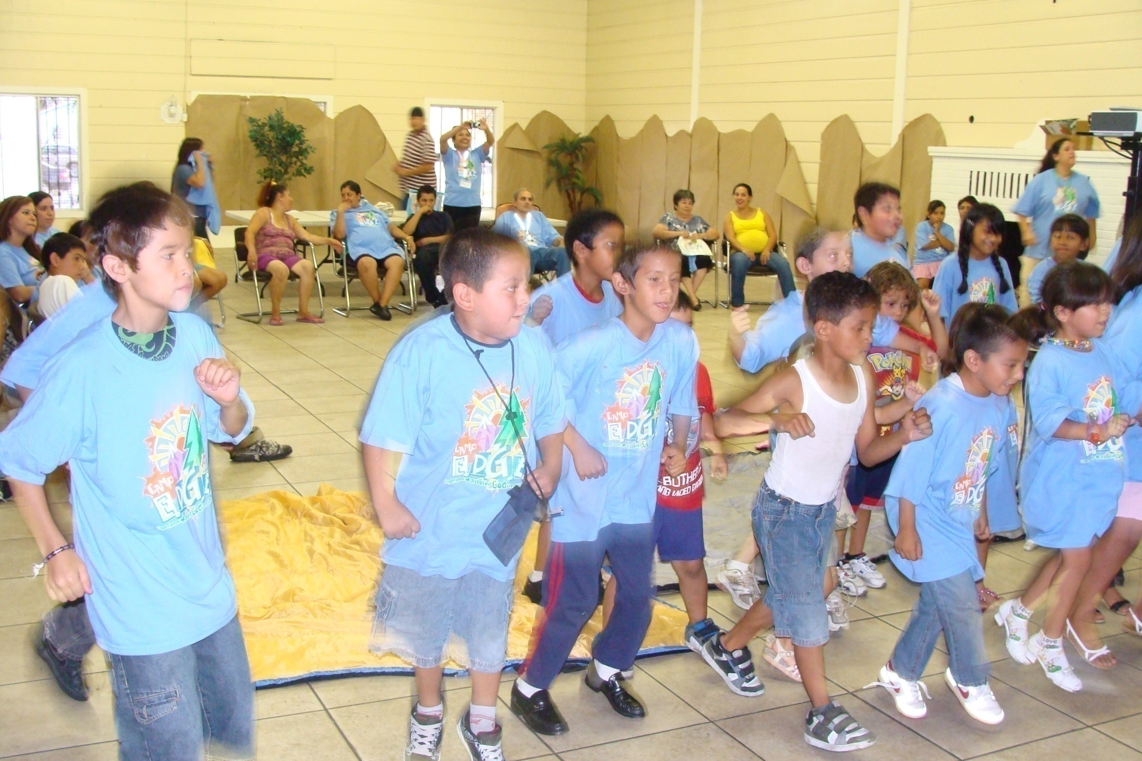
Kid’s Club Viernes 5:00PM

Slide 51

Consejería y Visita Pastoral
Previa Cita

Slide 52
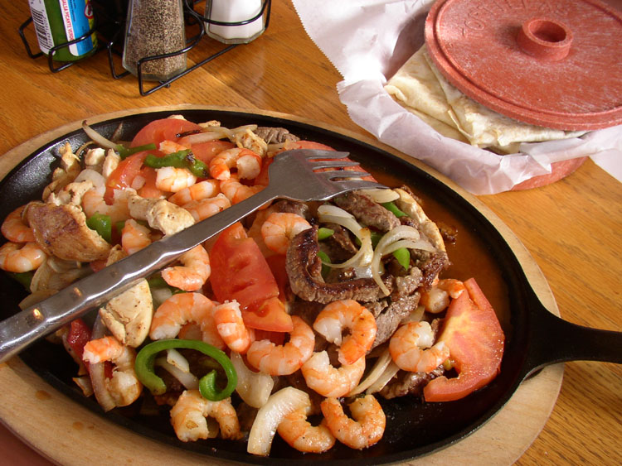
Proyecto
Tardeadas Mexicanas
Antojitos, Artesanías
Viernes, Sábado y Domingo

Slide 53
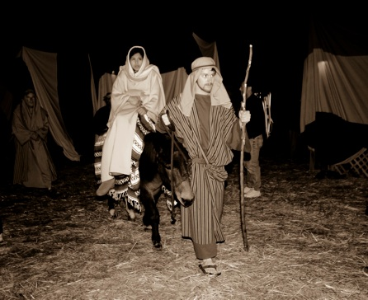
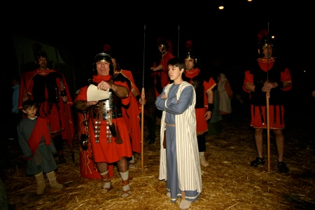
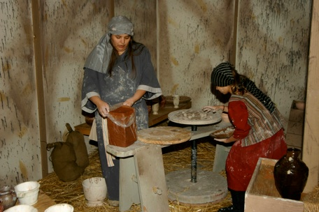
Viaje a Belén
Viernes 10
Hora 4:00PM
Venga con su movilidad

Slide 54
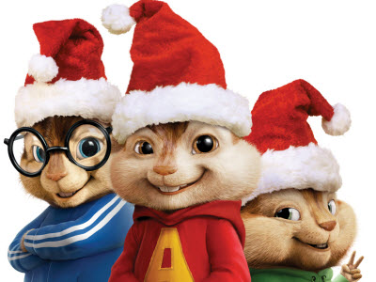
Christmas Carol... Jueves 17, 6:00PM

Slide 55

Navidad 24 Diciembre 8:00pm.

Slide 56
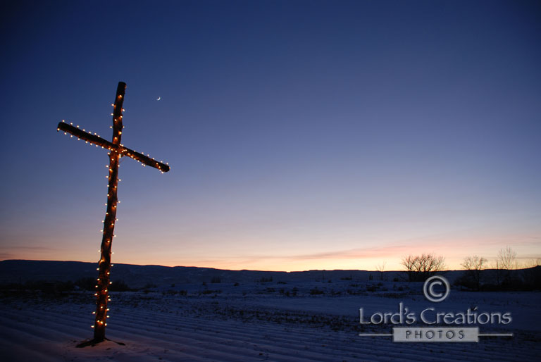
Hebreos 12:28 (Nueva Versión Internacional)
28 Así que nosotros, que estamos recibiendo un reino inconmovible, seamos agradecidos. Inspirados por esta gratitud, adoremos a Dios como a él le agrada, con temor reverente,

Slide 57
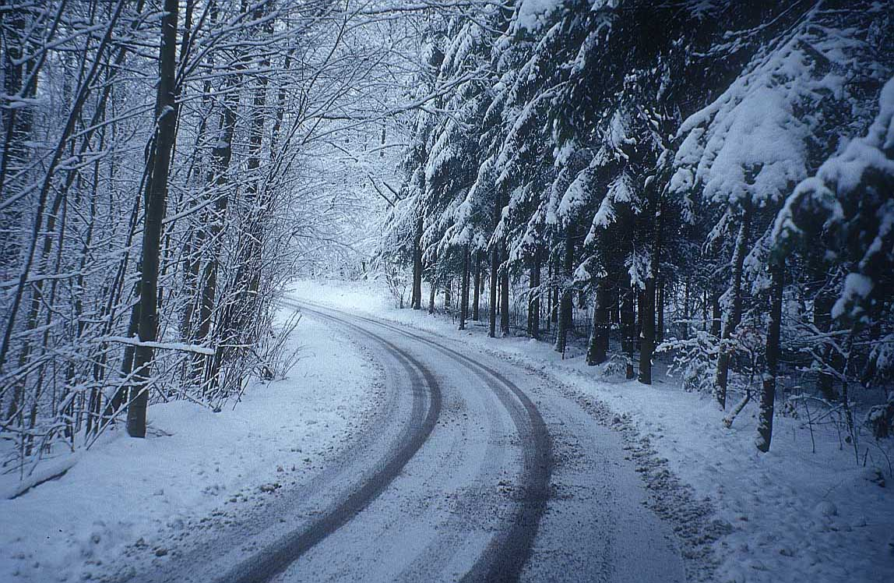
BENDICION FINAL

Slide 58

Jesús ya no quiere
Posada en mesón
Jesús ya no quiere
Posada en mesón
El busca morada
en tu corazón
El busca morada
en tu corazón

Slide 59
Estribillo
¡Gloria en las alturas
y en la tierra paz!
¡Gloria en las alturas
y en la tierra paz!
¡Digámosle al mundo:
“Cristo es Navidad!
¡Digámosle al mundo:
“Cristo es Navidad!

Slide 60
Abrele tus puertas
Y dejalo entrar;
Abrele tus puertas
Y dejalo entrar;
Y todos los días
Será Navidad.
Y todos los días
Será Navidad.

Slide 61
Estribillo
¡Gloria en las alturas
y en la tierra paz!
¡Gloria en las alturas
y en la tierra paz!
¡Digámosle al mundo:
“Cristo es Navidad!
¡Digámosle al mundo:
“Cristo es Navidad!

